Slide 1
Sivistyksen hinta
Helsingin Sanomat
17.9.
Suna Vuori

Slide 2
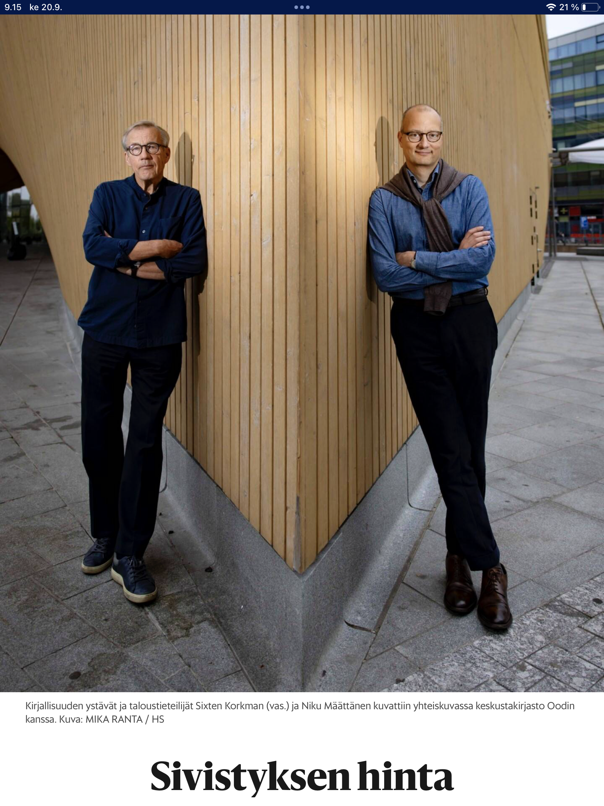
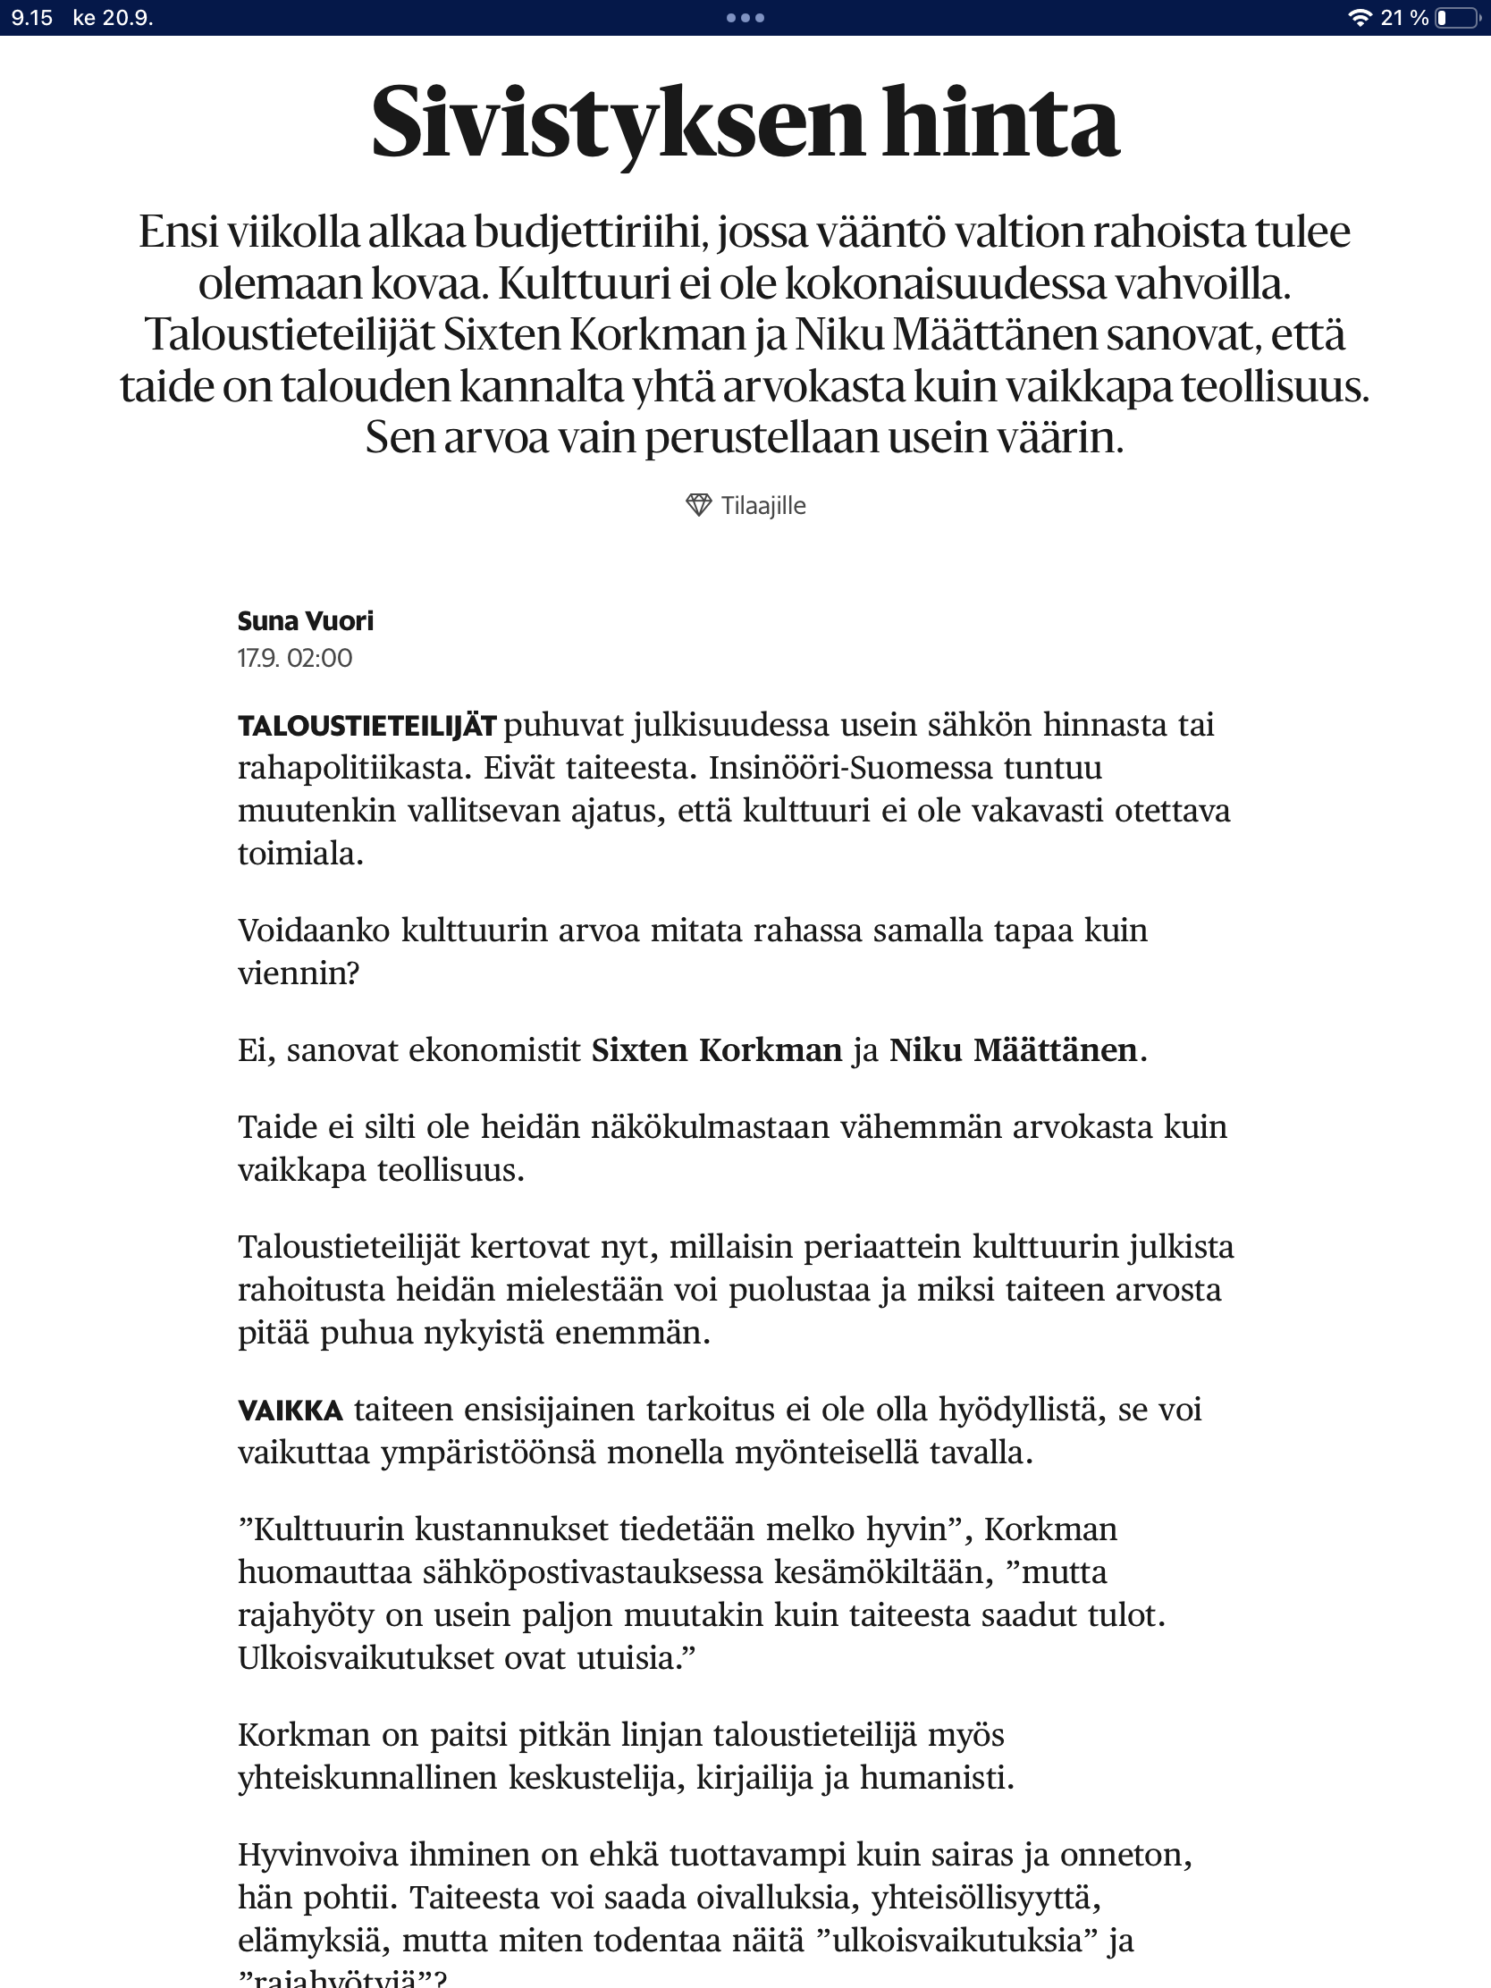
Sivistyksen hinta
Helsingin Sanomat
17.9.
Suna Vuori

Slide 3
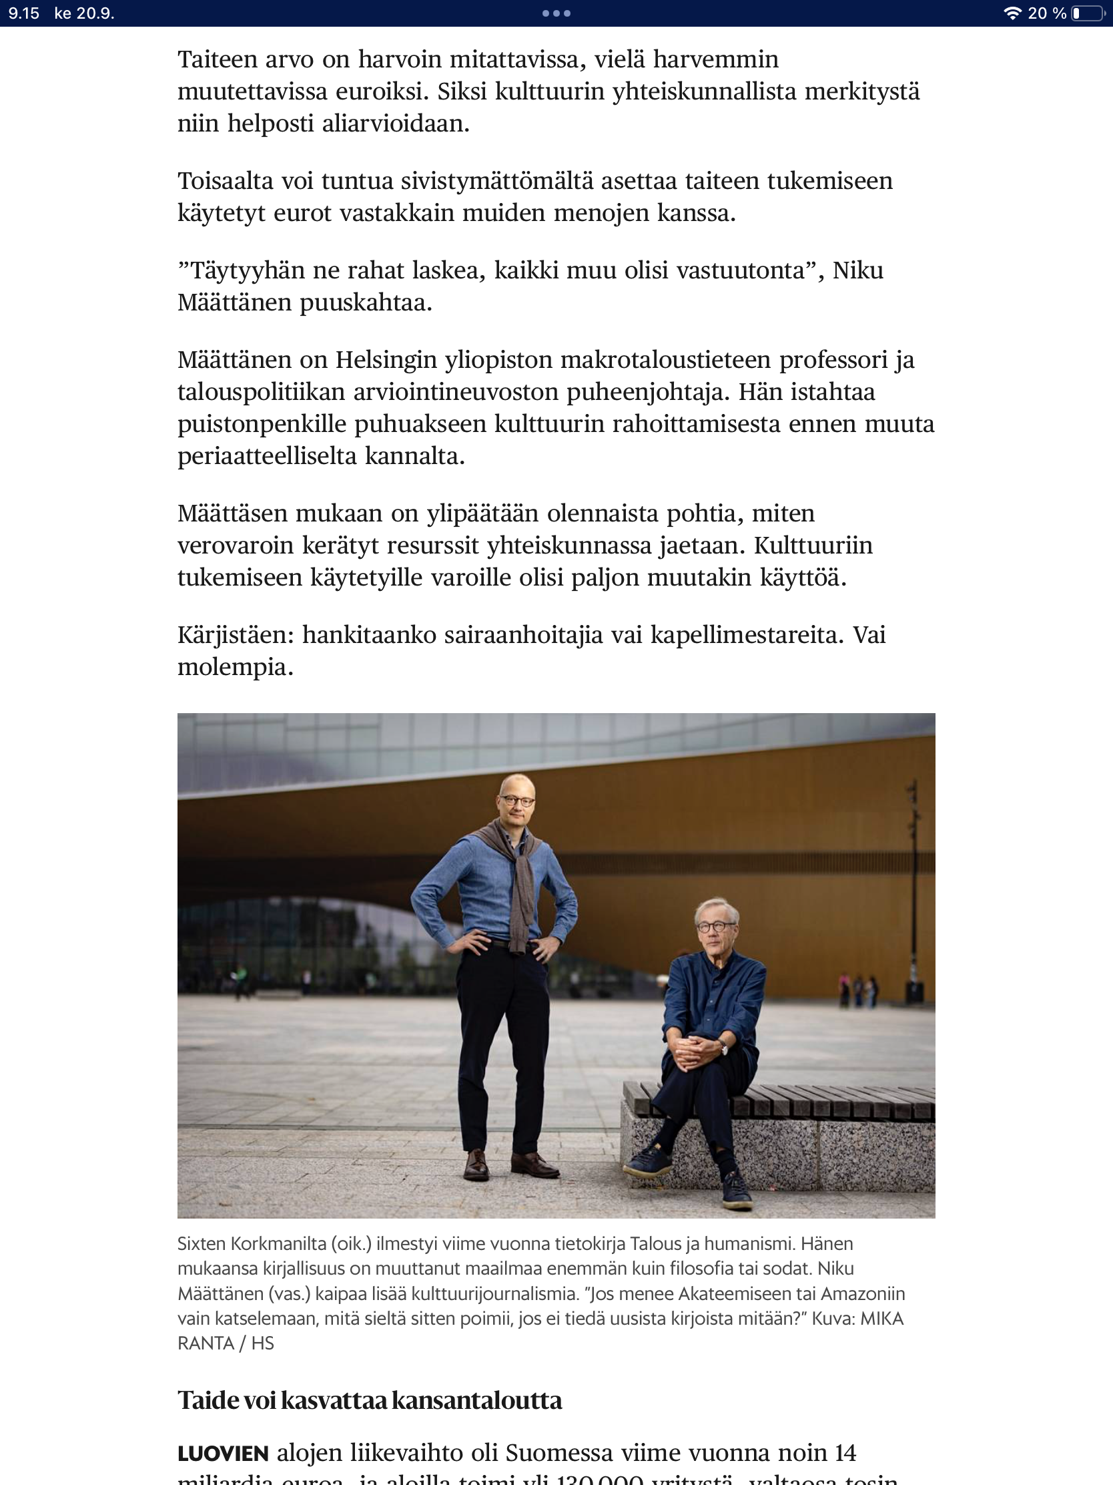
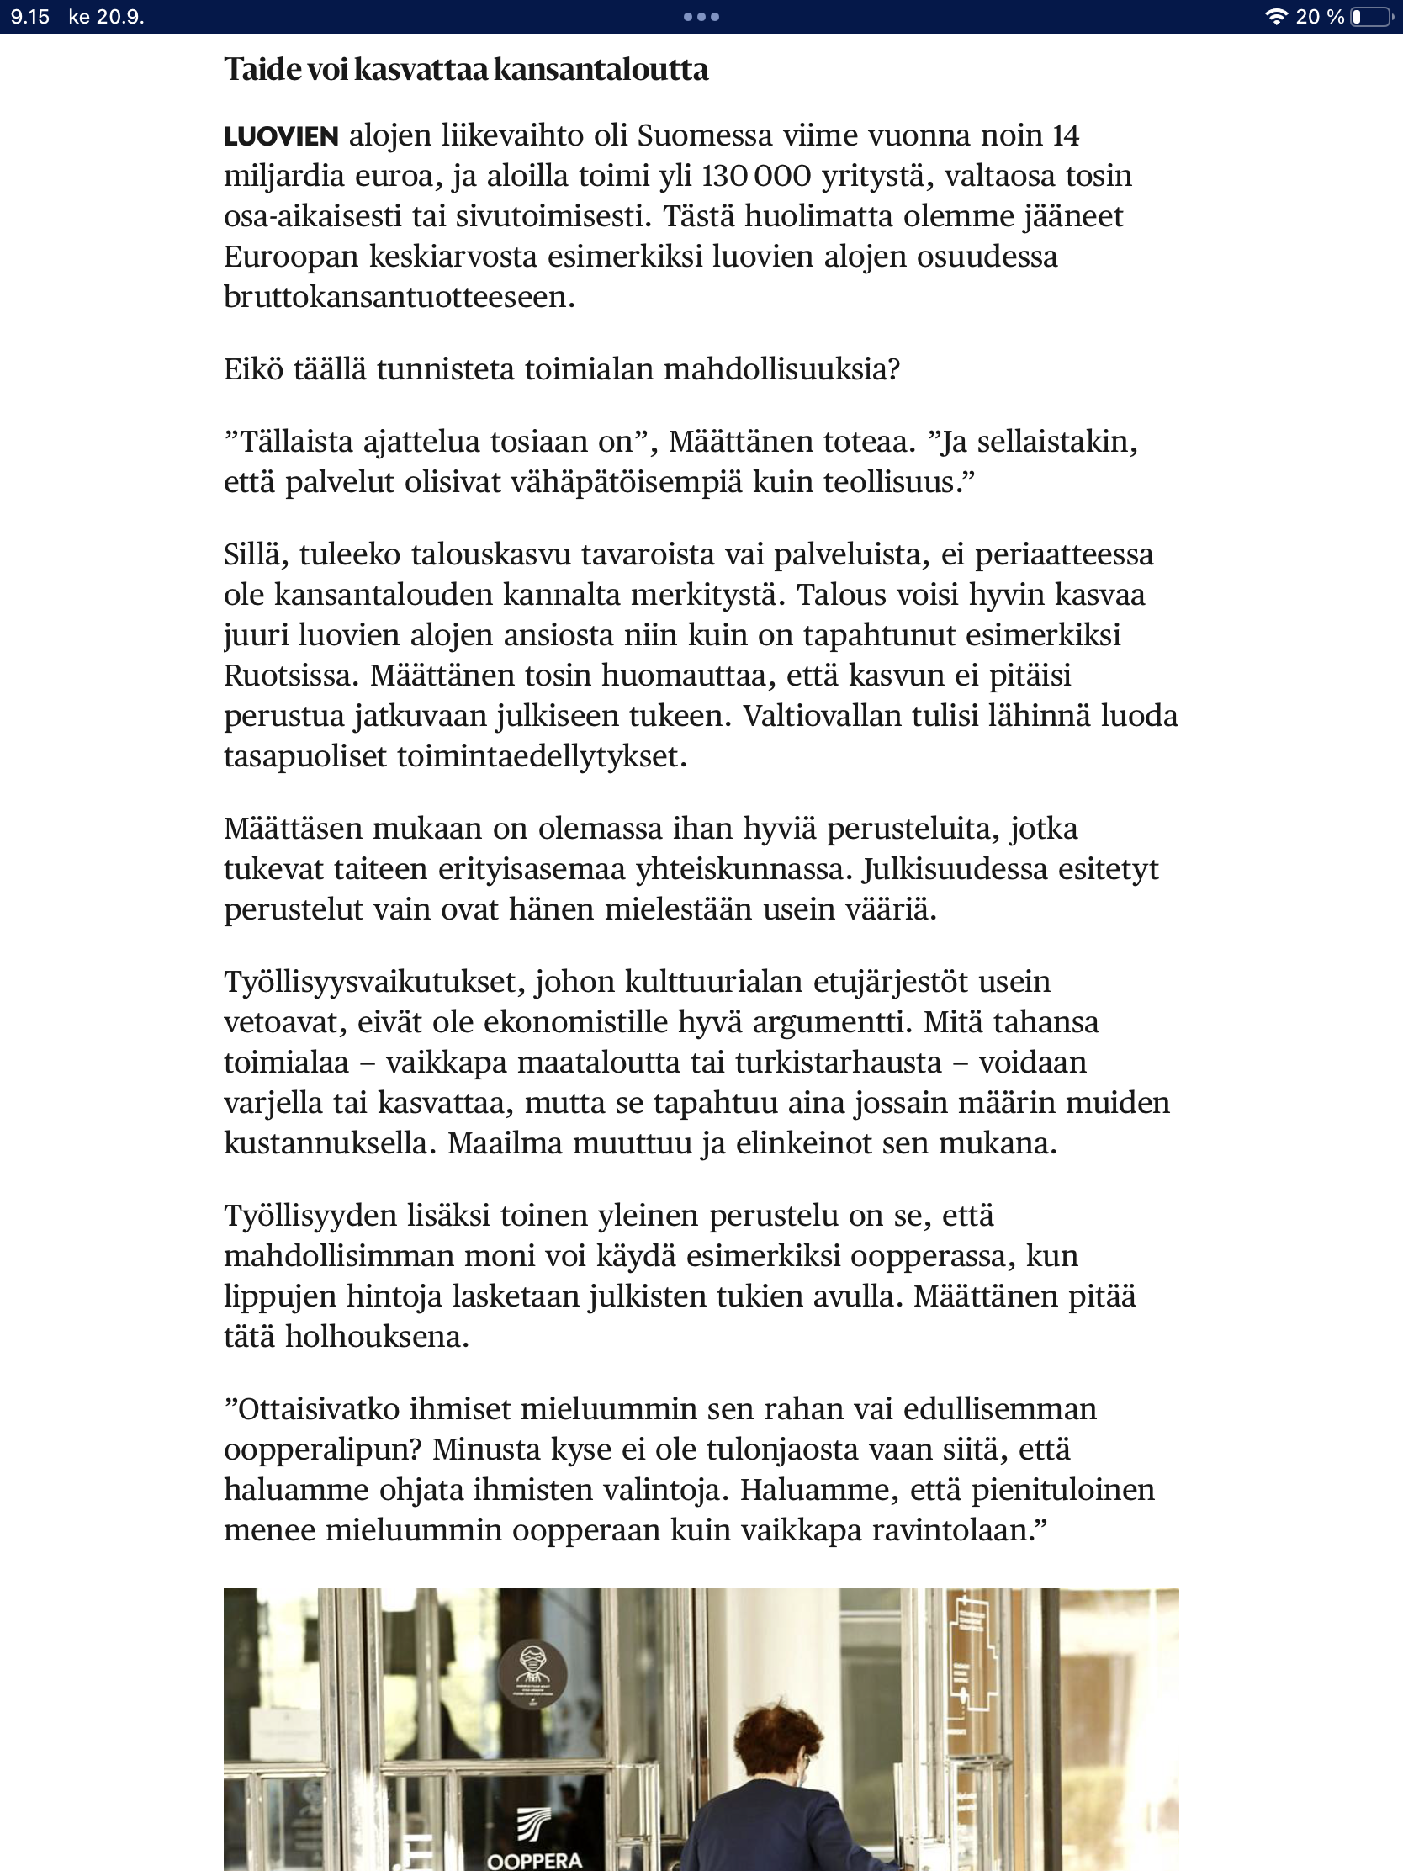
Sivistyksen hinta
Helsingin Sanomat
17.9.
Suna Vuori

Slide 4
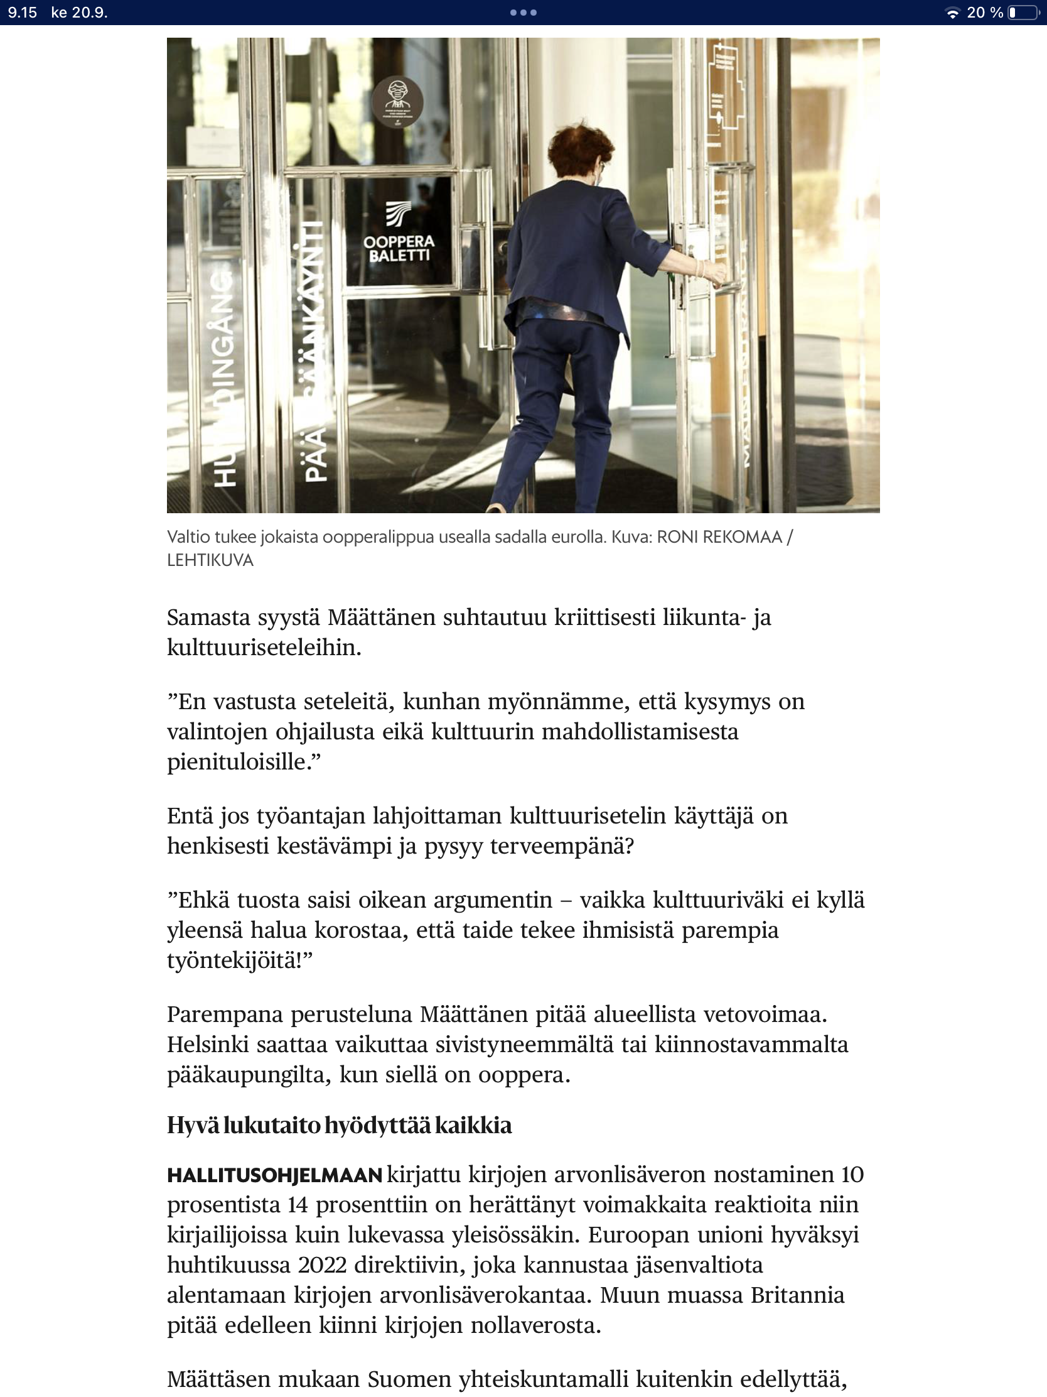
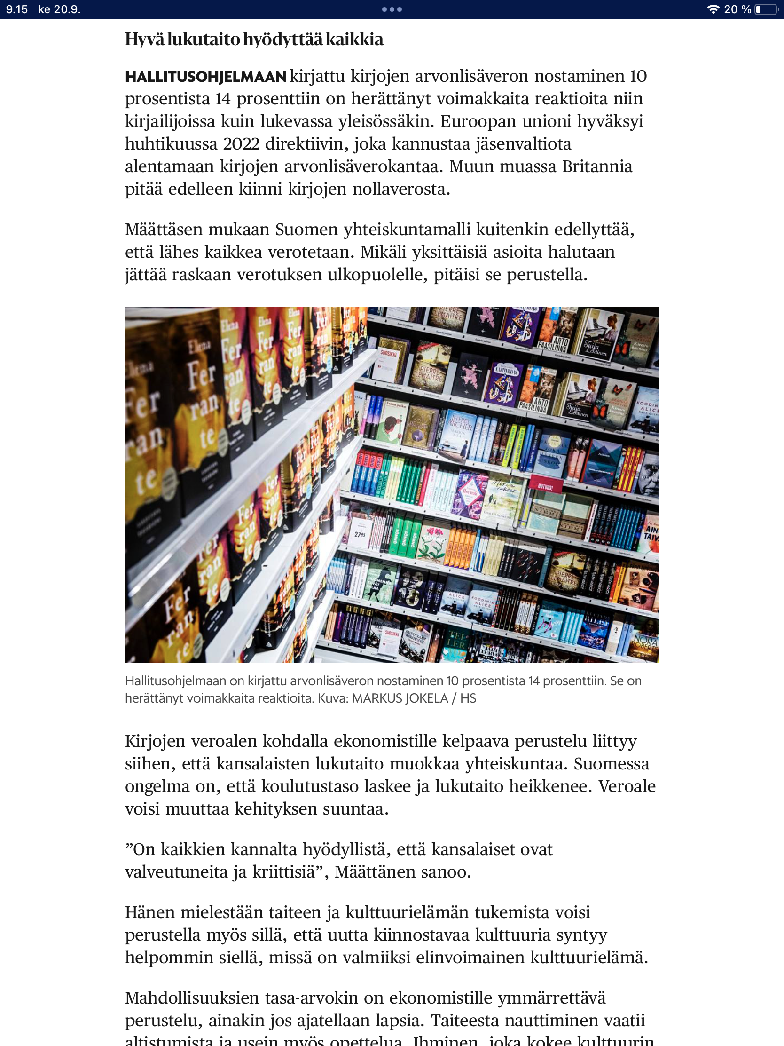
Sivistyksen hinta
Helsingin Sanomat
17.9.
Suna Vuori

Slide 5
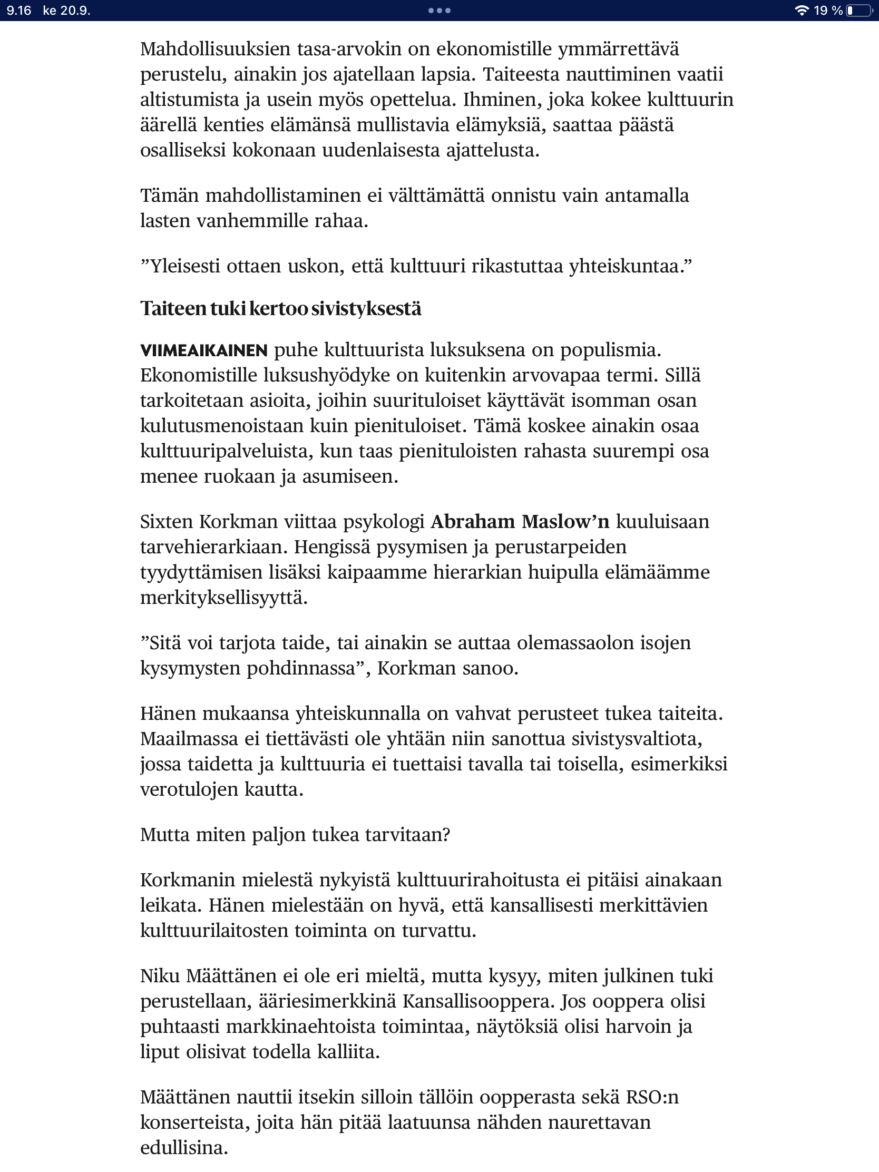
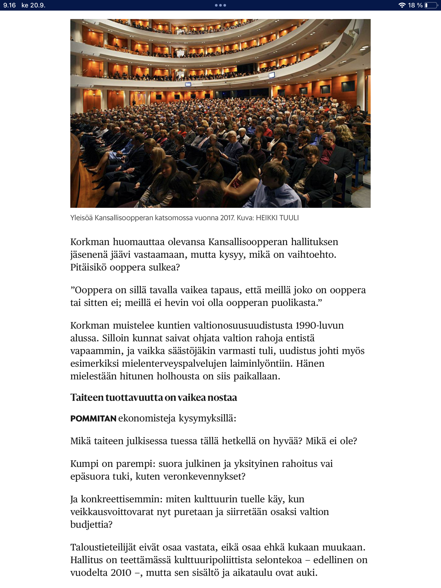
Sivistyksen hinta
Helsingin Sanomat
17.9.
Suna Vuori

Slide 6
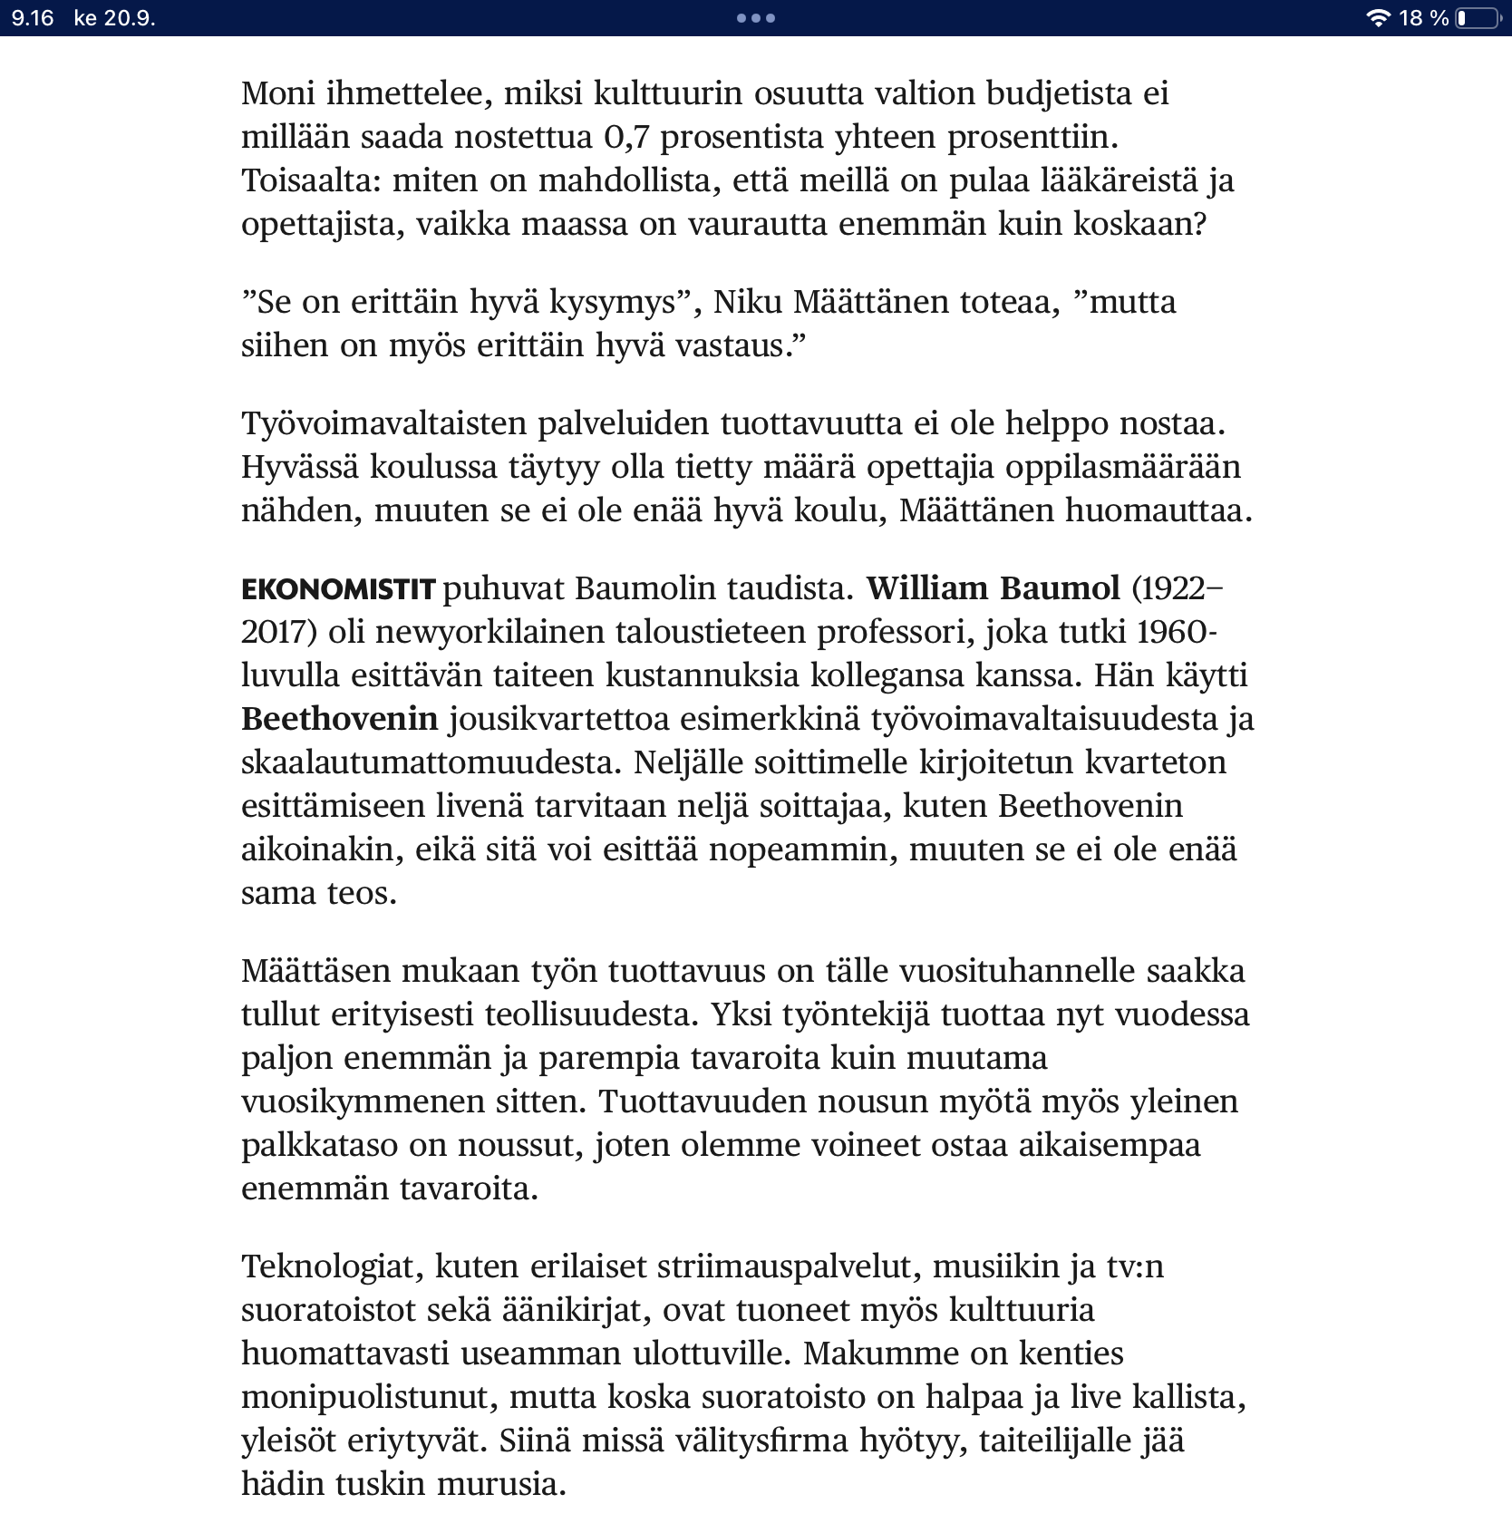
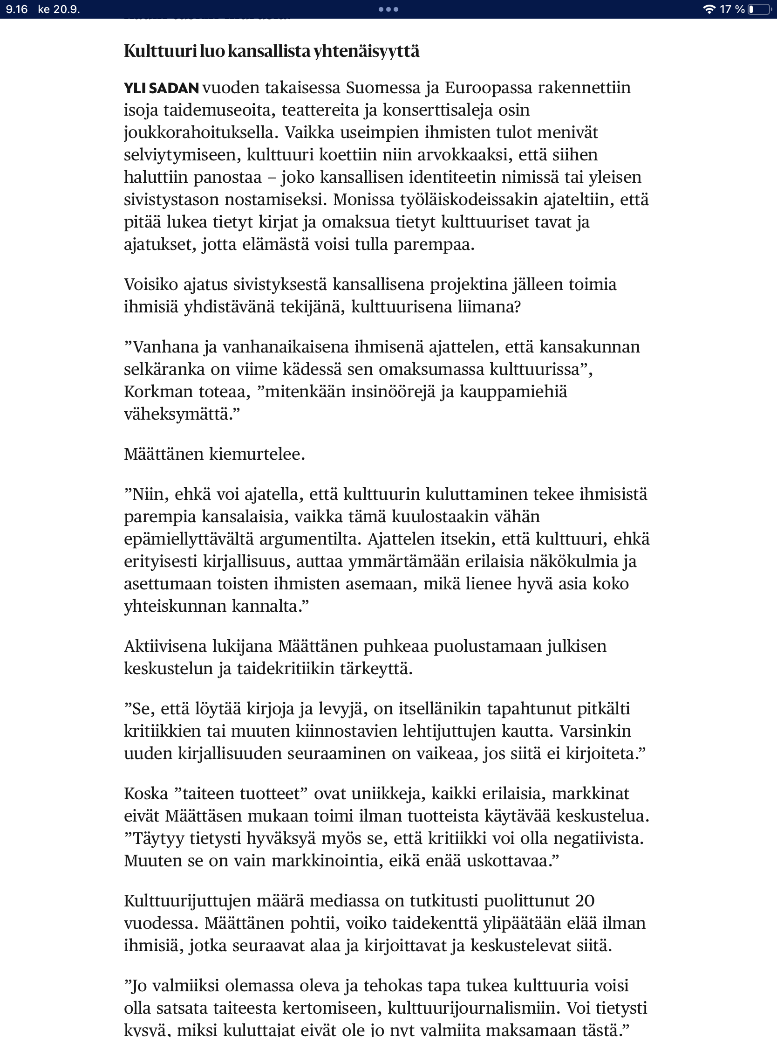
Sivistyksen hinta
Helsingin Sanomat
17.9.
Suna Vuori

Slide 7
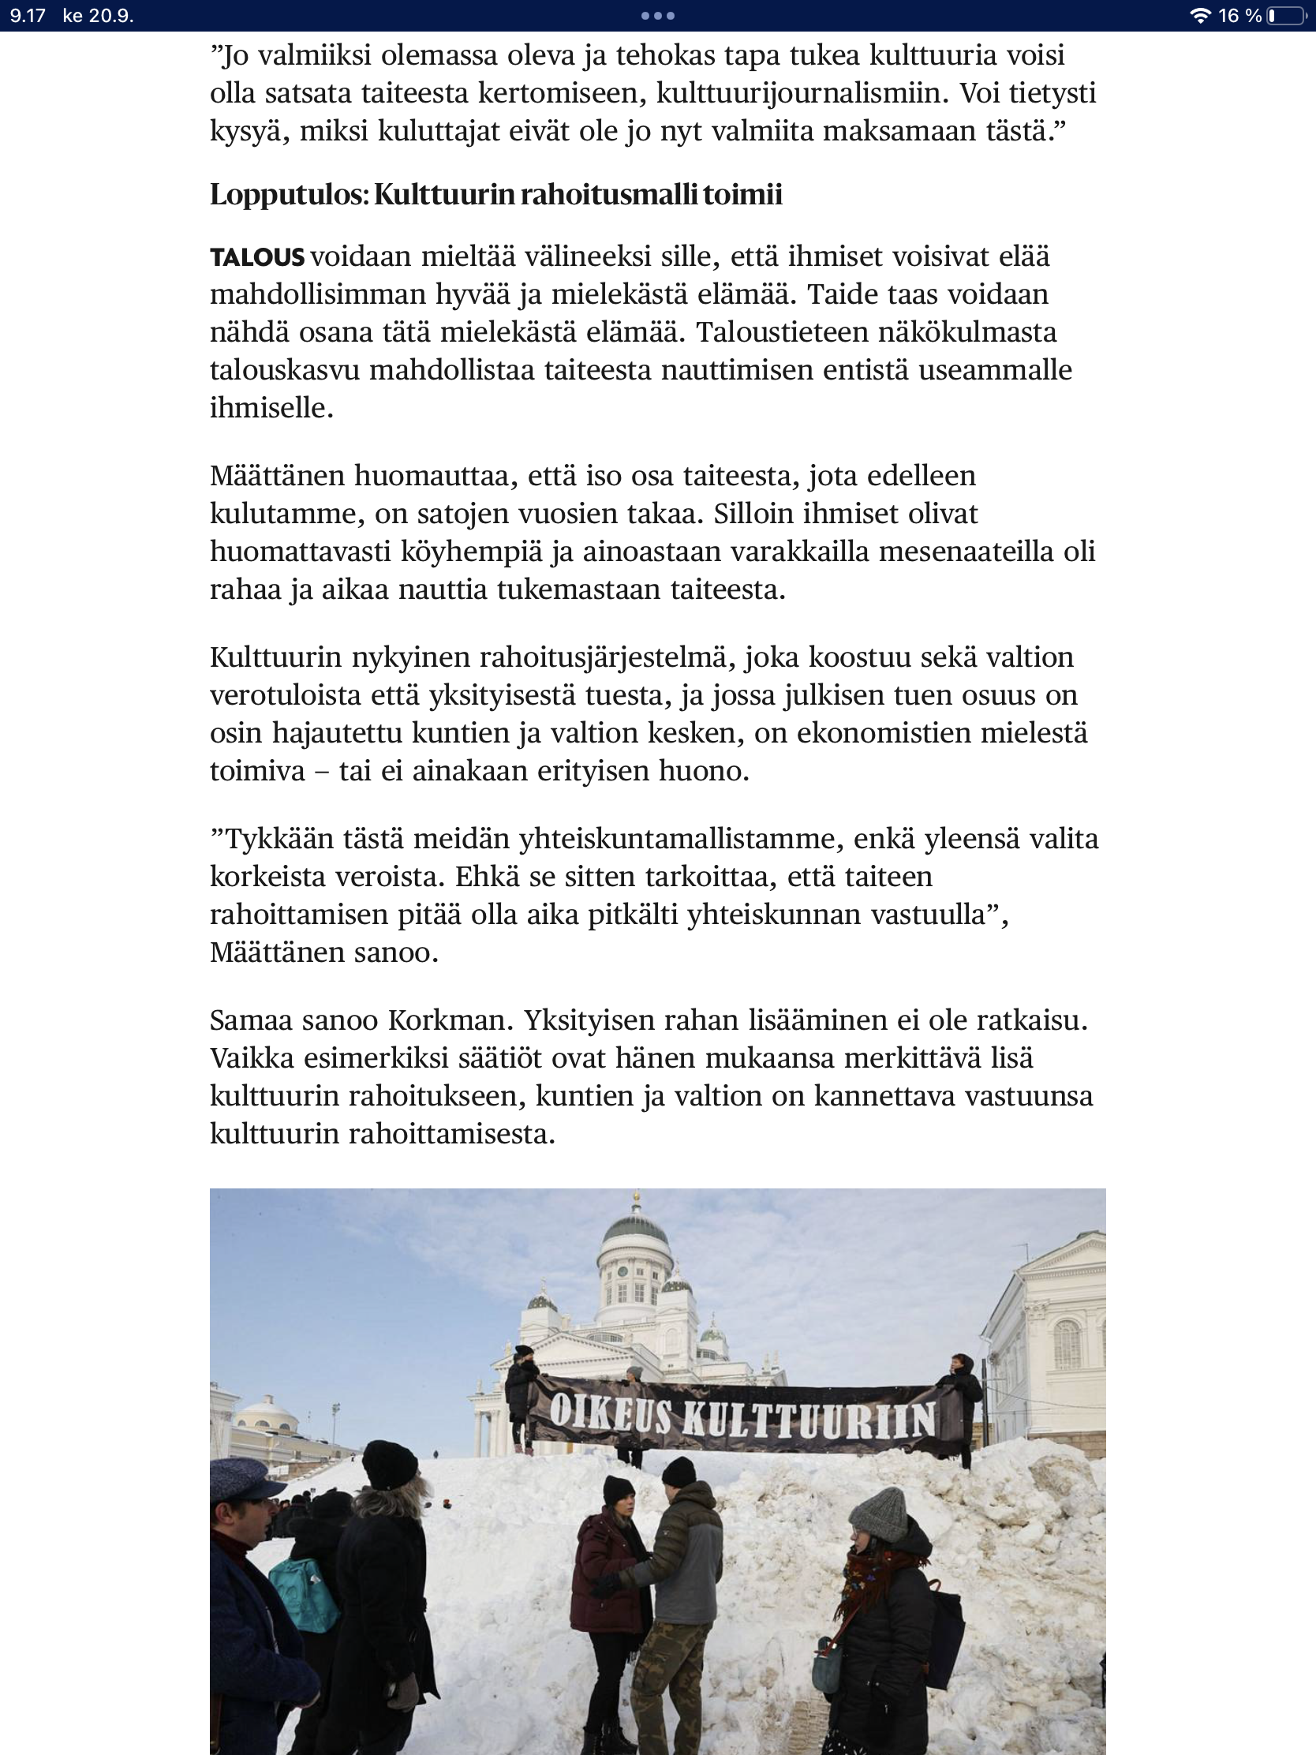
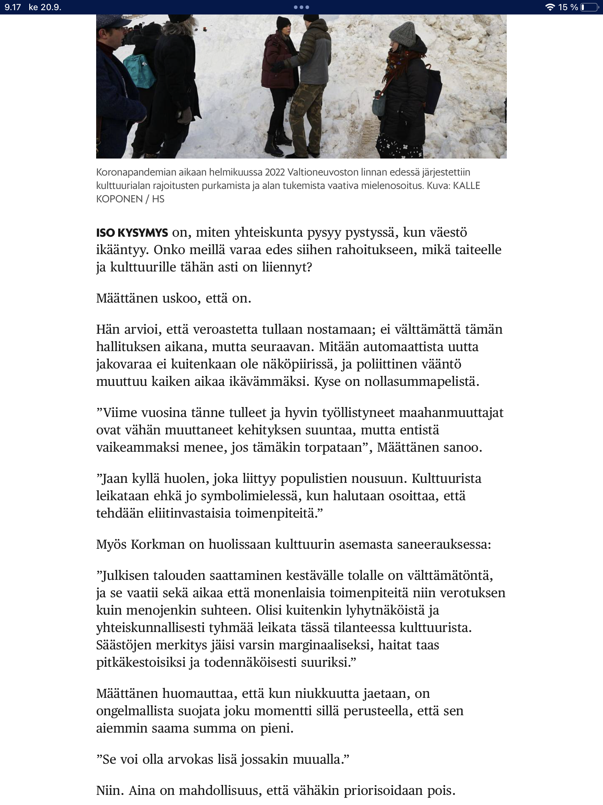
Sivistyksen hinta
Helsingin Sanomat
17.9.
Suna Vuori

